Slide 1
ATENCIÓN A LOS ACC
Por: Román López Ríos

Slide 2
El interés de control aéreo en recibir llamadas e información meteorológica es:
- Reducir los desvíos y cancelaciones.
- Reducir los riesgos en las aproximaciones de las aeronaves a la pista.
- Reducir las esperas.
- Configurar más eficientemente las pistas para el aterrizaje y despegue.

Slide 3
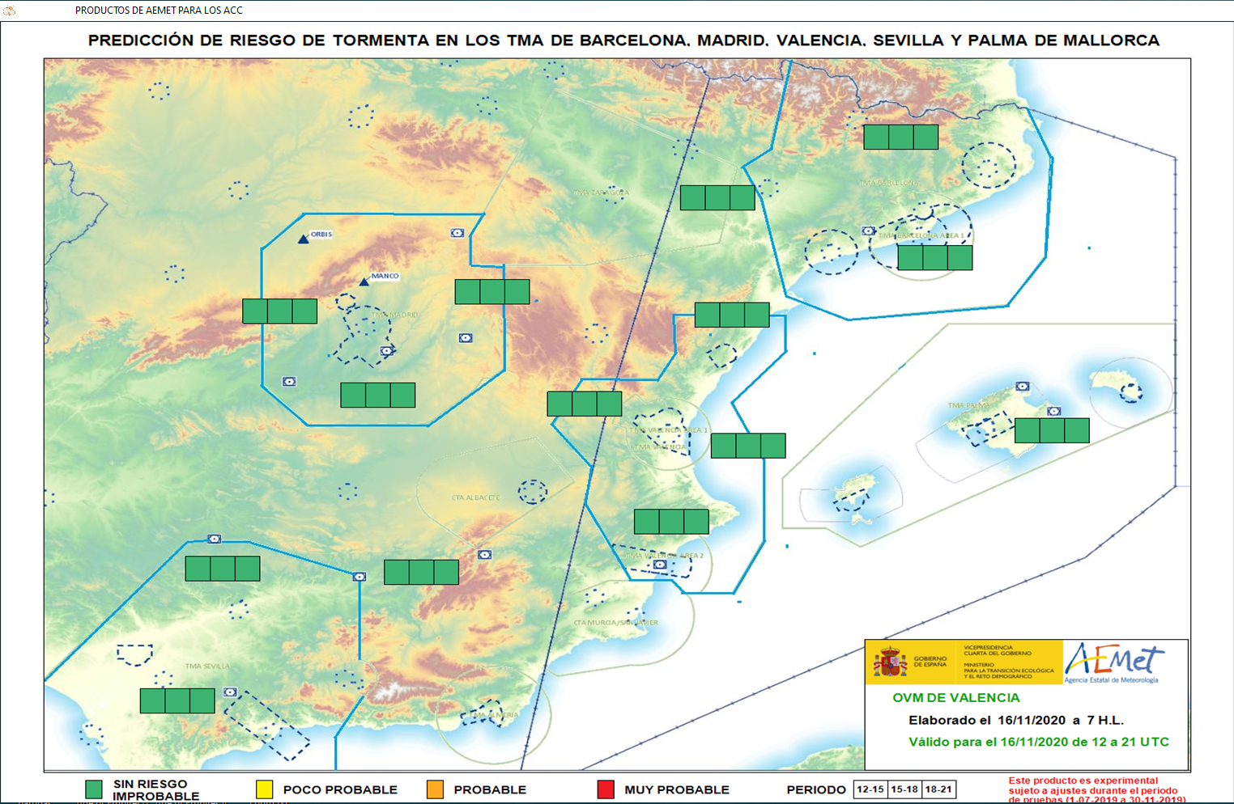

Slide 4
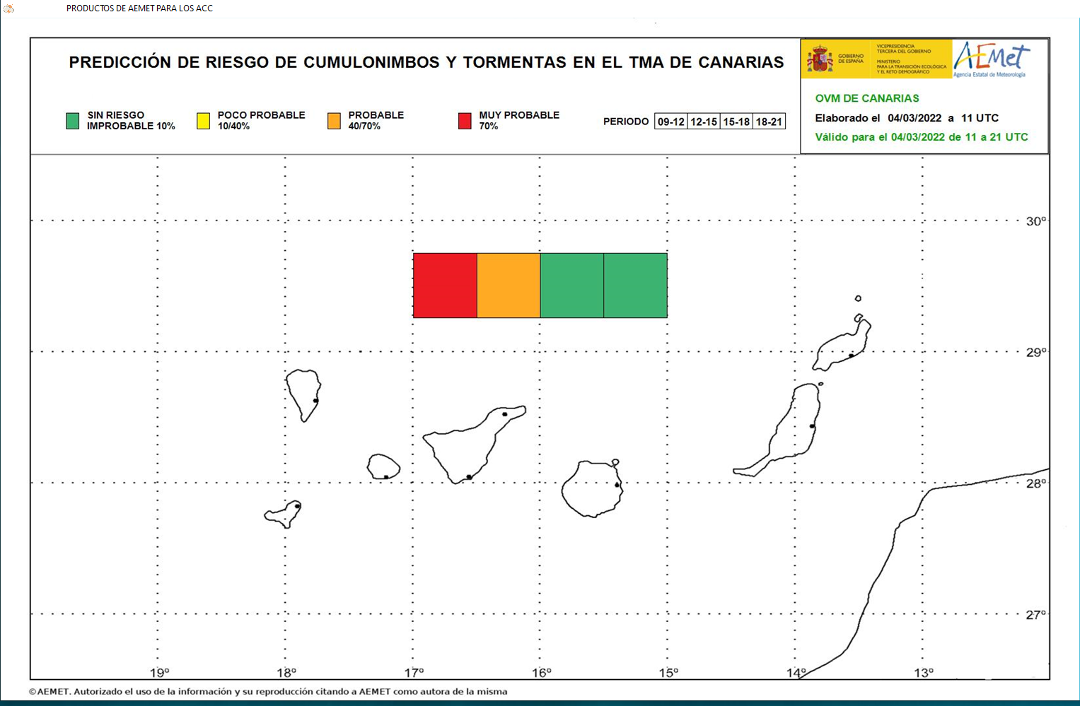

Slide 5
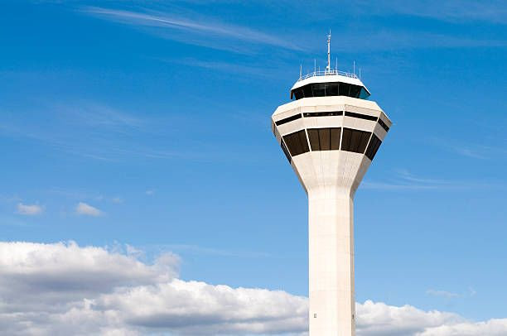
Los controladores aéreos con los que interaccionamos son los de las Torres de Control (TWR) o los de los Centros de Control de Área (ACC).
Las TWR suelen llamar para preguntar por la dirección e intensidad del viento.
Los ACCs son: Barcelona, Palma, Madrid, Sevilla, Valencia, Canarias.

Slide 6
¿Qué suelen pedir los diferentes usuarios?
- TWR suele pedir detalles sobre la dirección e intensidad del viento, en especial a corto plazo (2 o 3 horas).
TWR suele querer detalles del viento que no están incluidos en el TAF por no ser significativos, en ocasiones casi imposibles, como el detalle sobre la intensidad del viento con un detalle de 1 o 2 nudos.
Los ACCs suelen pedir información sobre tormentas y nieblas. Aunque ocasionalmente también pregunten por el viento.

Slide 7
Al interaccionar con los controladores es importante tener en cuenta que suelen pedir información rápida y exacta.
La rapidez no suele ser un problema, pero la exactitud que piden en ocasiones no estamos en condiciones de proporcionarla. Por este motivo en ocasiones hay que dejárselo saber con “tacto”. Ejemplo: “Es probable que…”, “Los modelos presentan mucha dispersión sobre…”, “Lo siento pero no puedo darle más detalles..”

Slide 8
Informar a los centros de control requiere saber:
- Qué fenómenos podemos esperar (tormentas, niebla turbulencia, engelamiento, chubascos intensos, etc).
- Cuando empiezan y cuando acaban los fenómenos.
- Dónde puede aparecer el fenómeno, hacia donde se desplazará y con qué velocidad.
- A qué niveles de vuelo afectará durante los diferentes intervalos de tiempo.

Slide 9
Siempre hay que tener en cuenta, y es muy importante: ENAIRE graba todas las llamadas que se hacen y reciben en TWR y en los ACCs.
En caso de problemas de comunicación, AEMET está en desventaja, hay que ser siempre profesionales con ellos.
La inmensa mayoría de los controladores son afables y rara vez hay problemas con ellos, si se les explica la situación simplificada, la suelen entender y lo agradecen.

Slide 10
Temporada baja (invierno y otoño): Pocos vuelos, fenómenos meteorológicos relevantes como TURB, MTW, ICE, pero pocas TS. → Poco estrés del controlador
Temporada alta (primavera y verano): Muchos vuelos, Fenómenos meteorológicos relevantes como TS → Mucho estrés del controlador → Predictor estresado

Slide 11
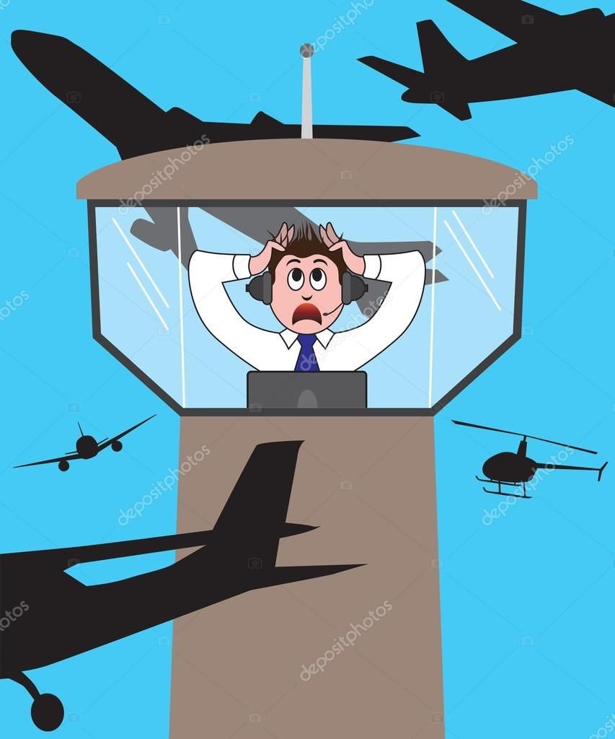

Slide 12
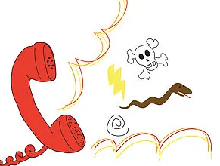
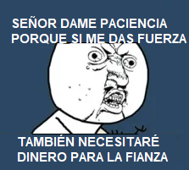

Slide 13
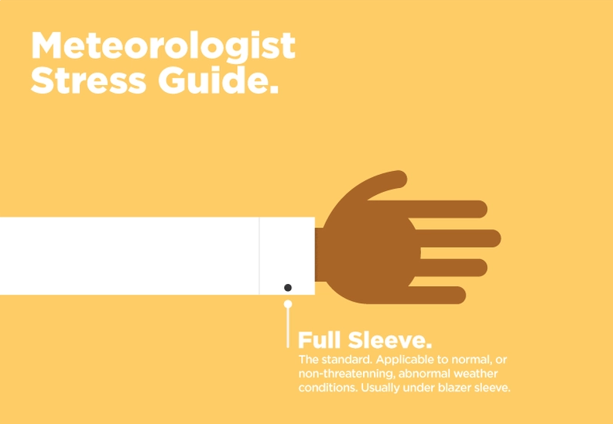
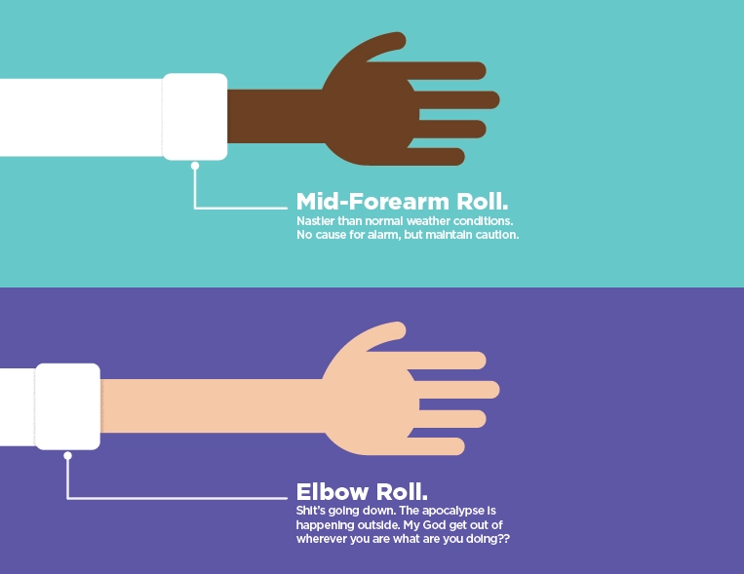

Slide 14
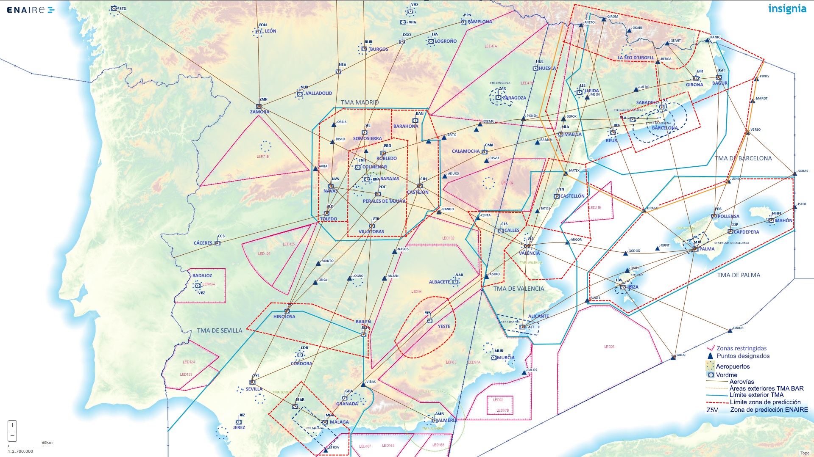

Slide 15
Ejemplos prácticos:

Slide 16
Escoged la opción correcta sobre la interacción con el Centro de Control (ACC) en una situación de tormentas.
- Esperaría a recibir una llamada del ACC preguntando por las tormentas.
- Llamaría al ACC en cuando tenga la información razonablemente fiable de cualquier fenómeno meteorológico que pueda afectar a la zona.

Slide 17
Escoged la opción correcta sobre la interacción con el Centro de Control (ACC) en una situación de tormentas.
- Esperaría a recibir una llamada del ACC preguntando por las tormentas.
- Llamaría al ACC en cuando tenga la información razonablemente fiable de cualquier fenómeno meteorológico que pueda afectar a la zona.

Slide 18
Tenemos un TAF con 12010KT en el grupo principal y un BECMG 0120/0122 30005KT.
En el METAR podemos tener a las 20Z 10009KT.
TWR nos llama para preguntarnos porqué el viento no está de 30005KT como indica el TAF.
¿Qué le responderíais?

Slide 19
Tenemos un TAF con 12010KT en el grupo principal y un BECMG 0120/0122 30005KT.
En el METAR podemos tener a las 20Z 10009KT.
TWR nos llama para preguntarnos porqué el viento no está de 30005KT como indica el TAF.
¿Qué le responderíais?
En el TAF el grupo BECMG 0120/0122 indica que el cambio empieza a producirse a las 20Z y el giro termina a las 22Z. Por tanto no hay error en el TAF, solo habría que indicarles en qué dirección rolará el viento.

Slide 20
Tenemos un TAF con 12010KT en el grupo principal y un BECMG 0120/0122 30005KT.
En el METAR podemos tener a las 22Z 26002KT.
TWR nos llama para preguntarnos porqué el viento no está de 30005KT como indica el TAF.
¿Qué le responderíais?

Slide 21
Tenemos un TAF con 12010KT en el grupo principal y un BECMG 0120/0122 30005KT.
En el METAR podemos tener a las 22Z 26002KT.
TWR nos llama para preguntarnos porqué el viento no está de 30005KT como indica el TAF.
¿Qué le responderíais?
Le indicaría que la diferencia entre 26002KT y 30005KT no es significativa según las normas del TAF. Pero que podéis darle de palabra un poco más de exactitud.

Slide 22
Tenemos un TAF con 12014KT en el grupo principal y un BECMG 0120/0122 30005KT y TEMPO 0118/0121 20010KT.
TWR nos llama para preguntarnos en qué dirección e intensidad estará el viento y si TEMPO es más probable que BECMG.
¿Qué le responderíais?

Slide 23
Tenemos un TAF con 12014KT en el grupo principal y un BECMG 0120/0122 30005KT y TEMPO 0118/0121 20010KT.
TWR nos llama para preguntarnos en qué dirección e intensidad estará el viento de las 20 a las 23Z y si TEMPO es más probable que BECMG.
¿Qué le responderíais?
Le explicaría que BECMG indica que el viento estará de esa dirección a partir de las 22Z, pero que puntualmente, puede haber algún periodo de 18Z a 21Z en que sea 20010KT.

Slide 24
Tenemos un TAF con 12009KT en el grupo principal.
En el METAR tenemos 10007KT
El ACC nos llama para preguntarnos en qué dirección e intensidad estará el viento, necesitan saber si el viento bajará de 6KT.
¿Qué le responderíais?

Slide 25
Tenemos un TAF con 12009KT en el grupo principal.
En el METAR tenemos 10007KT
El ACC nos llama para preguntarnos en qué dirección e intensidad estará el viento, necesitan saber si el viento bajará de 6KT.
¿Qué le responderíais?
Le diría que la intensidad predominante según el modelo es de unos 120, pero que ese nivel de exactitud está fuera de la capacidad del modelo, pero que cualquier cambio que se produzca en las pasadas, se lo comunicaré.

Slide 26
Briefings a los centros de control:
Durante septiembre de 2023, en los días 1, 2 y 3 de septiembre se produjo en España una gota fría que dejó precipitaciones torrenciales en muchos puntos de la península.
Durante estos días se realizaron 5 briefings meteorológicos con el gestor de tráfico aéreo. 1 cada 12 h para informar sobre los cambios en la previsión.
Al finalizar el evento, el gestor de tráfico aéreo felicitó expresamente a AEMET por unos briefings que habían permitido tener apenas unos minutos de retraso para un evento tan potencialmente adverso para la aviación.

Slide 27
Ejemplo de Briefing meteorológico de la situación de DANA del 1 de Septiembre de 2023 (recreado).
Un briefing a controladores aéreos es muy diferente al personal de meteorología.
No es conveniente ser muy técnico ni utilizar muchas imágenes.
Hay que ser breve y conciso.
En caso de tener más de un modelo, hay que escoger 1 y evitar las mezclas en la medida de lo posible.
Evitar ser demasiado precavido y probabilista. Necesitan cierta certidumbre aunque nos equivoquemos un poco.

Slide 28
Características principales de un Briefing a los controladores:
- Hacer 1 briefing al menos cada 12h. Permite estar actualizado ante una situación muy cambiante.
- Empezar con una descripción de la situación sinóptica (Baja, Alta, frentes y destacar aquello que más vaya a influenciar el día).
- No tienen formación en meteorología o es muy escasa, no poner imágenes difíciles de interpretar ni usar vocabulario muy técnico.
- Utilizar preferentemente imágenes fáciles de interpretar.
- Utilizar imágenes de observación (radar o satélite) para enseñar como está ahora y aclarar miedos que puedan tener sobre desplazamientos de las diferentes señales.
- Hacer un repaso a cada uno de los puntos más importantes de control aéreo (momento estimado de inicio de tormentas, viento esperado, duración del fenómeno).

Slide 29
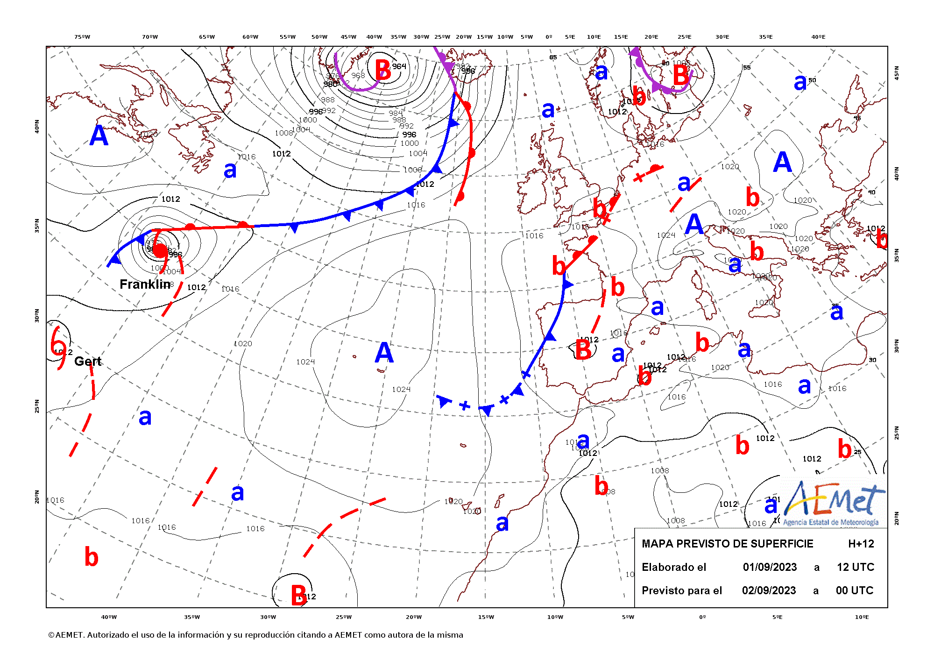
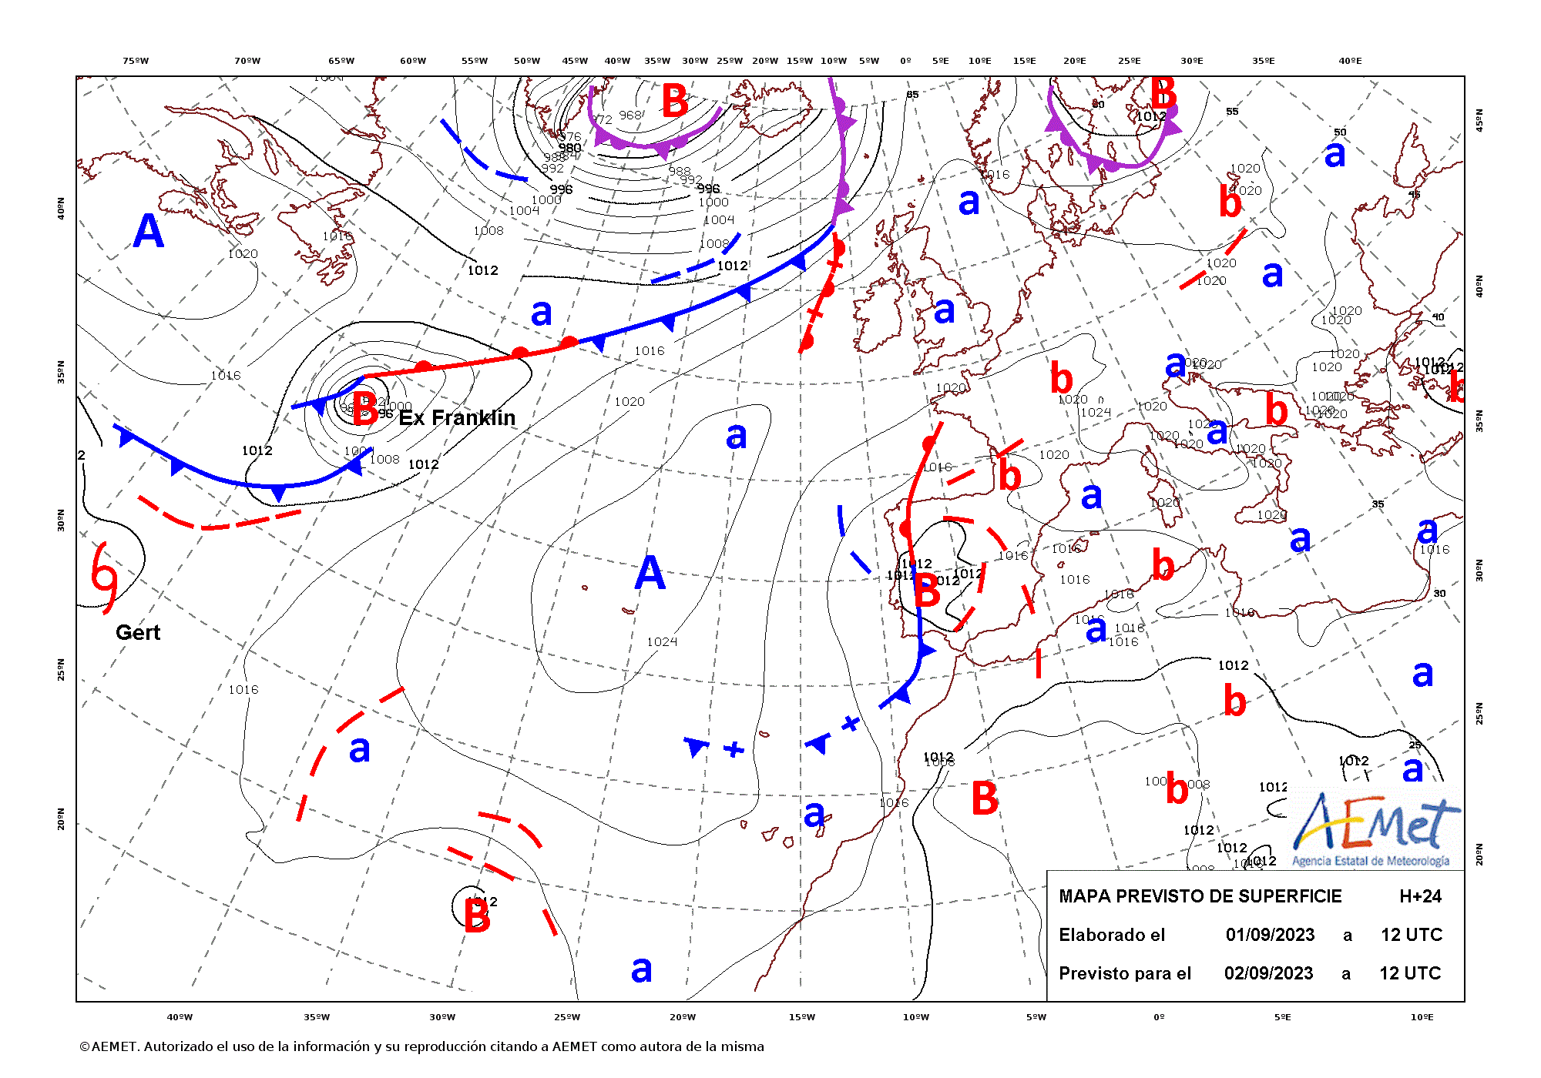
Mapas superficie 2 septiembre 2023 (00Z y 12Z).

Slide 30
En estos primeros mapas se puede comentar la presencia de un sistema de frentes que se acerca a la península. Delante de ese frente frío encontramos una Baja que se va profundizando y aislando de la circulación general.
Las líneas de inestabilidad marcan las zonas donde esperamos tener convección.
Destacar también que la aparición de una mesobaja en la costa argelina nos ocasionará un flujo sostenido de aire caliente y húmedo del mediterráneo. Esto constituirá una alimentación muy significativa para el episodio de tormentas y lluvias intensas que esperamos.

Slide 31
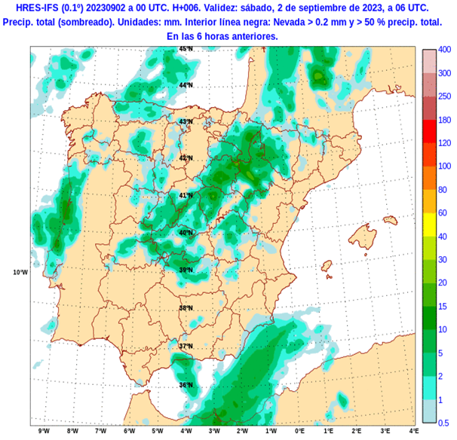
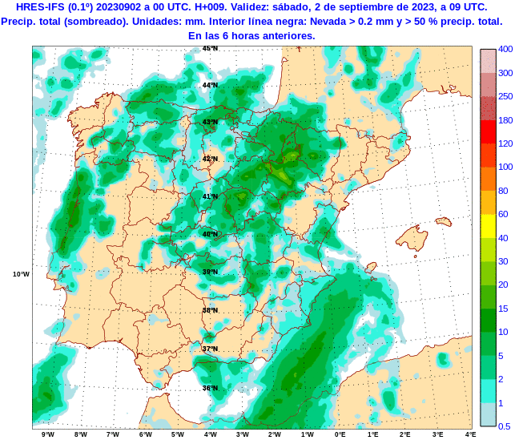

Slide 32
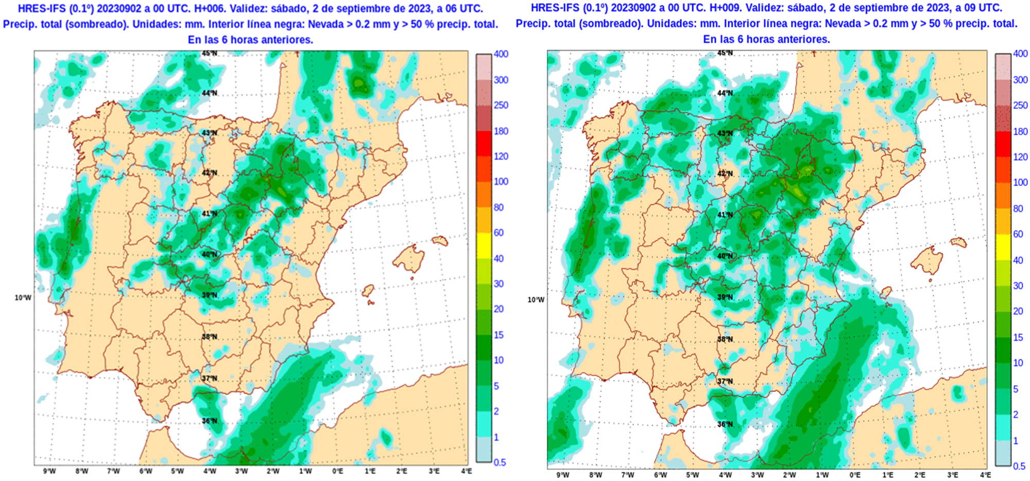
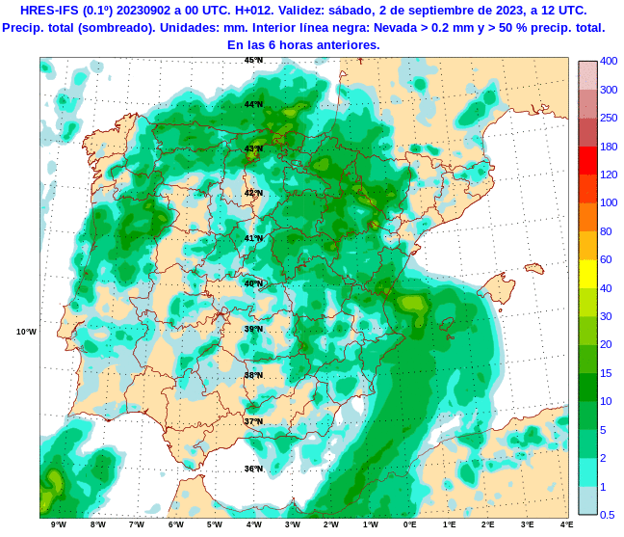

Slide 33
En el 1er mapa (06Z) podemos destacar la pcp debida a las tormentas de la línea de inestabilidad. Aunque las pcp pueden ser localmente significativas no afectan a ninguna zona densamente poblada o aeronáuticamente significativas.
En los siguientes mapas se puede destacar el avance de la pcp desde el N de marruecos hacia el NE. Esto afectará muy probablemente a los aeropuertos de Valencia, Alicante y Palma de Mallorca.
A partir de las 05-06Z las tormentas pueden afectar a Alicante, alrededor de las 10-12Z afectarán a Mallorca, aunque menos al resto. A Valencia se espera que le afecten tormentas desde tierra y desde el mar a partir de las 08Z.
Destacar que en estas situaciones, las tormentas se producen por convergencias y que pueden descargar mucha pcp sobre un punto.

Slide 34
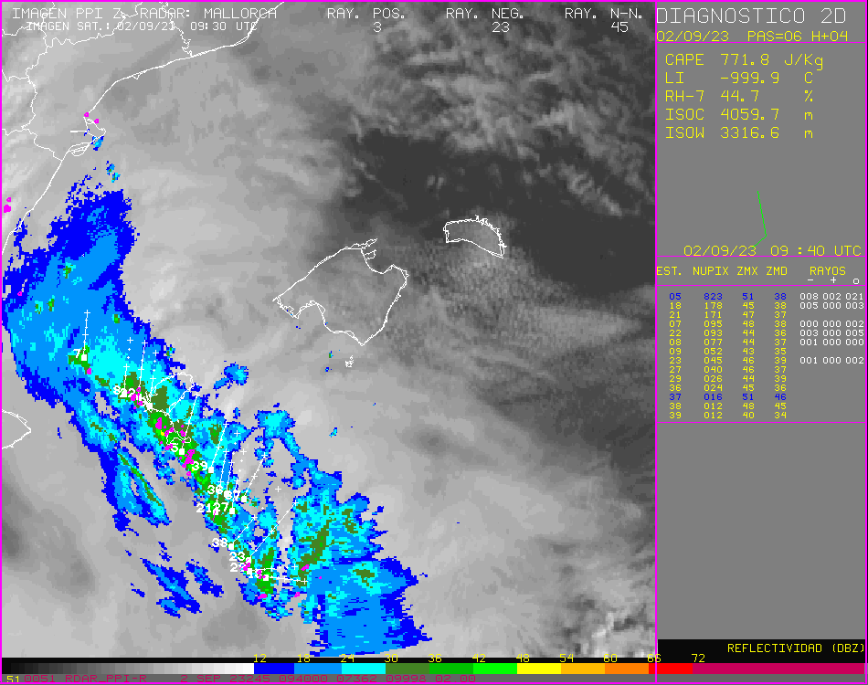
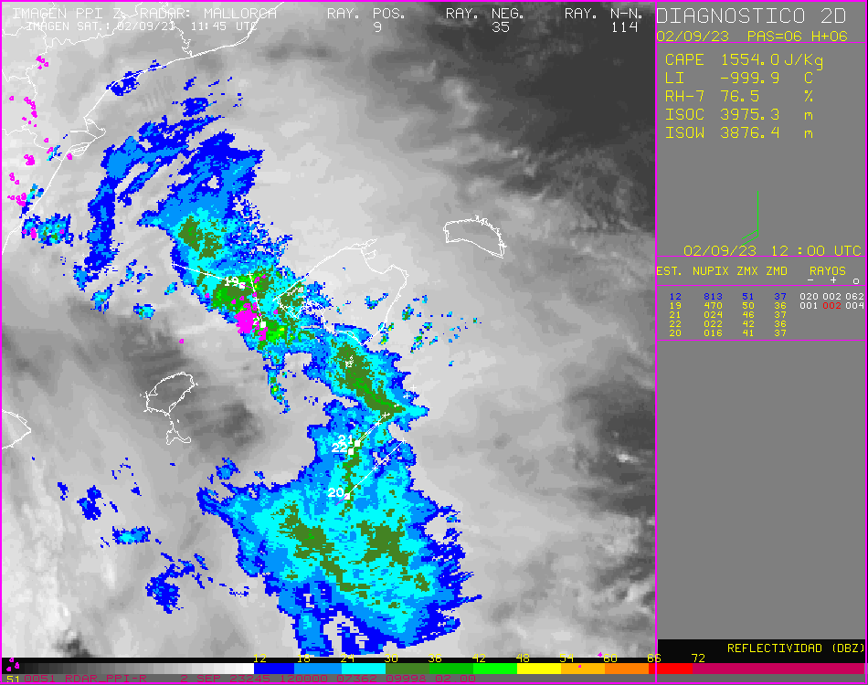

Slide 35
Se puede comentar la aparición de las tormentas en el radar a las 09:40Z y como se desplazan hacia el NE. Se prevé que con el desplazamiento actual lleguen en 2h a Mallorca y puedan producir algunos chubascos y algunas descargas eléctricas pero nada de mucha entidad. Que los vientos antes de la llegada de la línea serán probablemente del NE y después del SW.
Dado el desplazamiento de las tormentas, es probable que afecten a la isla de Mallorca durante al menos 4,5h (desde las 11-30Z a las 16Z).

Slide 36
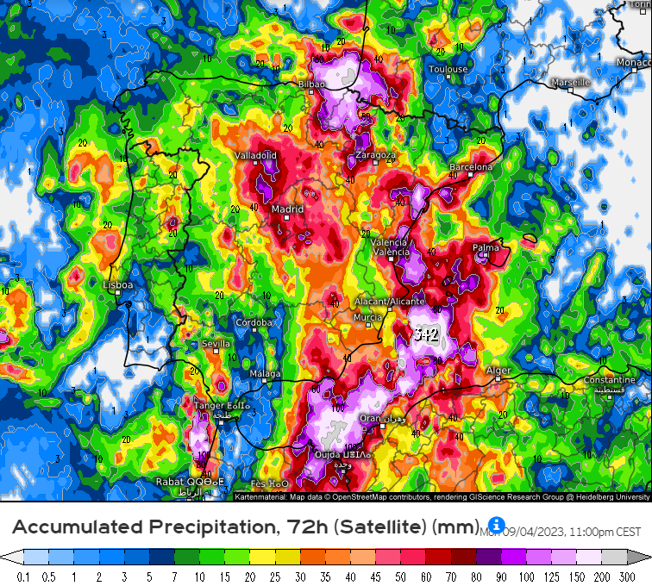

Slide 37
GRACIAS POR SU ATENCIÓN
Contacto: rlopezr@aemet.es

